Slide 1
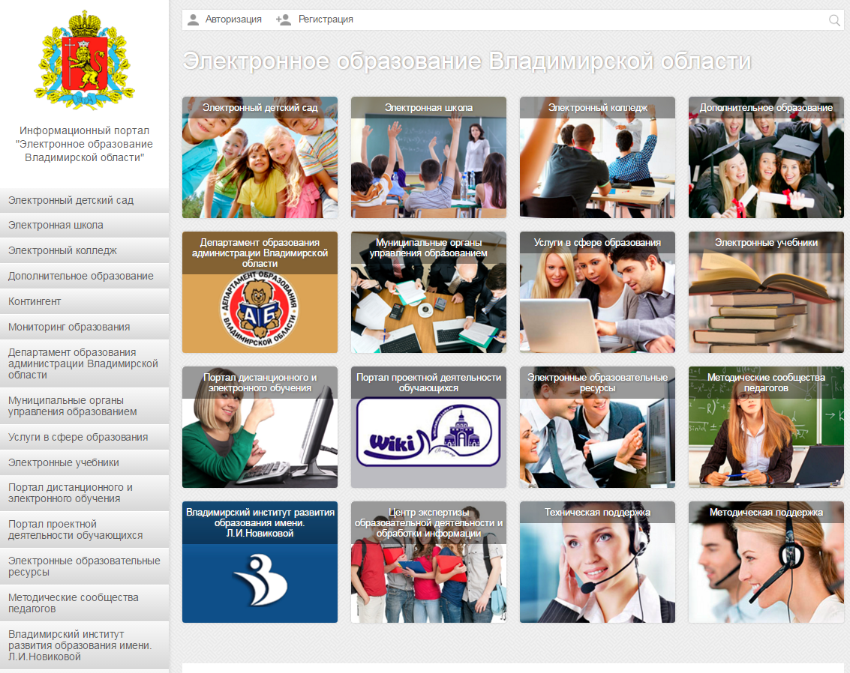
Департамент образования администрации Владимирской области
РЕГИОНАЛЬНЫЙ ПРОЕКТ
Цифровая образовательная среда Владимирской области
Власенко Виктория Аркадьевна, к.п.н., начальник информационно-компьютерного отдела департамента образования администрации Владимирской области

Slide 2
Цель проекта
Создание условий для внедрения во Владимирской области к 2024 году современной и безопасной цифровой образовательной среды, обеспечивающей формирование ценности к саморазвитию и самообразованию у обучающихся образовательных организаций всех видов и уровней, путем обновления информационно-коммуникационной инфраструктуры, подготовки кадров, развития региональной цифровой образовательной среды, внедрения инструментов федеральной цифровой платформы в образовательный процесс.
Notes:
Без указания экономических факторов:
Высокая затратность информационных решений
Бюджетная отрасль
Дотационный регион
НО ТРЕБОВАНИЯ ОДИНАКОВЫЕ ДЛЯ ВСЕХ
ЗНАЧИТ
КОМПЛЕКСНОСТЬ ИНТЕГРАЦИЯ ЦЕНТРАЛИЗАЦИЯ

Slide 3
Задачи и результаты проекта
Создание современной и безопасной цифровой образовательной среды, обеспечивающей высокое качество и доступность образования всех видов и уровней, в том числе:
Обеспечение подключения образовательных организаций региона к сети Интернет со скоростью соединения не менее 100Мб/c – для образовательных организаций, расположенных в городах, 50Мб/c – для образовательных организаций, расположенных в сельской местности и поселках городского типа, а также гарантирование Интернет-трафика.
Внедрение целевой модели цифровой образовательной среды в образовательных организациях, реализующих образовательные программы общего образования и среднего профессионального образования.
Обеспечение формирования цифрового образовательного профиля и индивидуального плана обучения (персональная траектория обучения) для обучающихся по программам общего, дополнительного, среднего профессионального образования с использованием региональных систем и федеральной информационно-сервисной платформы цифровой образовательной среды (федеральных цифровых платформ, информационных систем и ресурсов), между которыми обеспечено информационное взаимодействие.
Внедрение инструментов региональной ГИС и федеральной информационно-сервисной платформы цифровой образовательной среды (федеральных цифровых платформ, информационных систем и ресурсов) в образовательную деятельность в образовательных организациях, реализующих программы общего, дополнительного, среднего профессионального образования.
Обеспечение возможности «горизонтального» обучения и неформального образования для обучающихся школ и организаций среднего профессионального образования с использованием возможностей региональной и федеральных цифровых платформ, информационных систем и ресурсов.
Обеспечение повышения квалификации всех категорий педагогических работников и руководителей образовательных организаций с целью формирования их компетенций в области цифровизации образования и современных технологий электронного обучения с использованием ресурсов регионального и федеральных порталов для повышения квалификации и профессионального развития педагогов.
Notes:
Без указания экономических факторов:
Высокая затратность информационных решений
Бюджетная отрасль
Дотационный регион
НО ТРЕБОВАНИЯ ОДИНАКОВЫЕ ДЛЯ ВСЕХ
ЗНАЧИТ
КОМПЛЕКСНОСТЬ ИНТЕГРАЦИЯ ЦЕНТРАЛИЗАЦИЯ

Slide 4
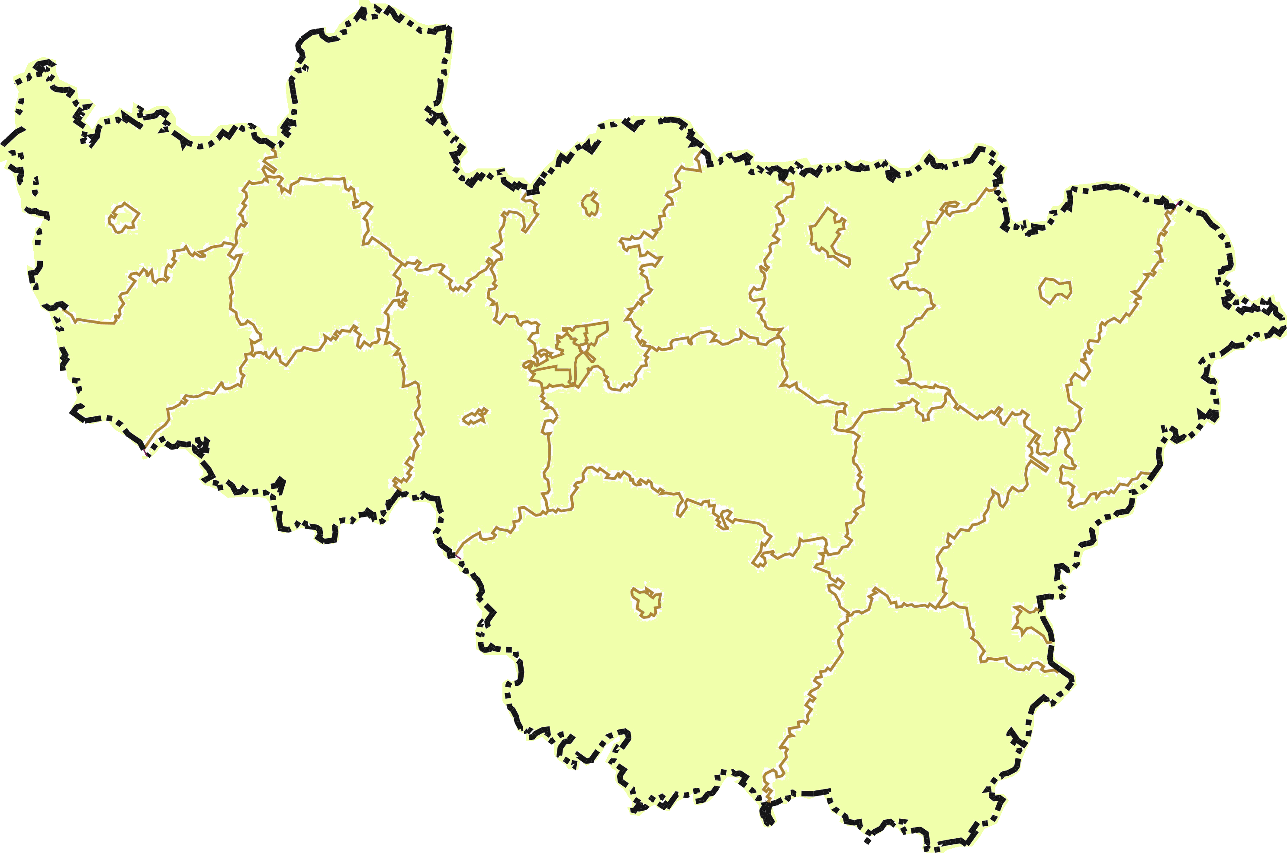
Владимирская область: риски
Сеть школ, расположенных в сельской местности, составляет 50,9% от общего количества;
В них обучаются 16,6% от общего количества детей;
В последние 3 года увеличивается контингент учащихся в сельских школах

Slide 5
Целевые показатели
Доля образовательных организаций, расположенных на территории /наименование субъекта Российской Федерации/ обеспеченных Интернет-соединением со скоростью соединения не менее 100Мб/c – для образовательных организаций, расположенных в городах, 50Мб/c – для образовательных организаций, расположенных в сельской местности и поселках городского типа, а также гарантированным Интернет-трафиком
Доля муниципальных образований /наименование субъекта Российской Федерации/, в которых внедрена целевая модель цифровой образовательной среды в образовательных организациях, реализующих образовательные программы общего образования и среднего профессионального образования, процент
Доля обучающихся, для которых формируется цифровой образовательный профиль и индивидуальный план обучения (персональная траектория обучения) с использованием федеральной информационно-сервисной платформы цифровой образовательной среды (федеральных цифровых платформ, информационных систем и ресурсов), между которыми обеспечено информационное взаимодействие , в общем числе обучающихся по указанным программам, процент
Доля образовательных организаций, осуществляющих образовательную деятельность с использованием федеральной информационно-сервисной платформы цифровой образовательной среды (федеральных цифровых платформ. информационных систем и ресурсов), между которыми обеспечено информационное взаимодействие , в общем числе образовательных организаций процент
Доля обучающихся общего образования и среднего профессионального образования, использующих федеральную информационно-сервисную платформу цифровой образовательной среды (федеральные цифровые платформы. информационные системы и ресурсы) для «горизонтального» обучения и неформального образования , процент
Доля педагогических работников общего образования, прошедших повышение квалификации в рамках периодической аттестации в цифровой форме с использованием информационного ресурса «одного окна» («Современная цифровая образовательная среда в Российской Федерации») , процент
Notes:
Без указания экономических факторов:
Высокая затратность информационных решений
Бюджетная отрасль
Дотационный регион
НО ТРЕБОВАНИЯ ОДИНАКОВЫЕ ДЛЯ ВСЕХ
ЗНАЧИТ
КОМПЛЕКСНОСТЬ ИНТЕГРАЦИЯ ЦЕНТРАЛИЗАЦИЯ

Slide 6
Целевые показатели
Доля образовательных организаций, расположенных на территории /наименование субъекта Российской Федерации/ обеспеченных Интернет-соединением со скоростью соединения не менее 100Мб/c – для образовательных организаций, расположенных в городах, 50Мб/c – для образовательных организаций, расположенных в сельской местности и поселках городского типа, а также гарантированным Интернет-трафиком
Год | 2019 | 2020 | 2021 | 2022 | 2023 | 2024
План | 55 | 73 | 89 | 94 | 97 | 100
*Динамика показателя, а также методика его расчета, будет уточнена совместно с Минкомсвязи России к февралю 2019 года.
*Реализация мероприятий по обеспечению Интернет-соединением осуществляется в рамках федерального проекта «Информационная инфраструктура» национальной программы «Цифровая экономика Российской Федерации», значения показателя необходимо уточнить с исполнительным органом государственной власти субъекта Российской Федерации, осуществляющим управление в сфере связи, массовых коммуникаций и цифрового развития

Slide 10
Целевые показатели
Доля муниципальных образований /наименование субъекта Российской Федерации/, в которых внедрена целевая модель цифровой образовательной среды в образовательных организациях, реализующих образовательные программы общего образования и среднего профессионального образования, процент
Год | 2019 | 2020 | 2021 | 2022 | 2023 | 2024
План | 0 | 20 | 40 | 60 | 80 | 100

Slide 11
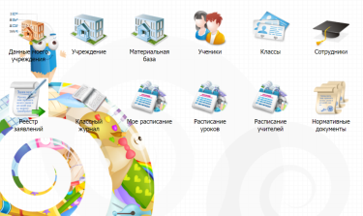
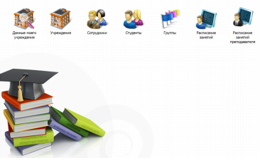
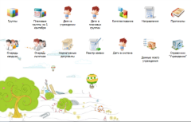
Внедренные региональные решения цифровизации ОО
ЭЛЕКТРОННЫЙ ДЕТСКИЙ САД
ИНФОРМАЦИОННАЯ ОТКРЫТОСТЬ
ДОСТУПНЫЕ СЕРВИСЫ ДЛЯ ЛЮБОГО УСТРОЙСТВА
ЭЛЕКТРОННАЯ ШКОЛА
ИНСТРУМЕНТЫ ДЛЯ ОРГАНИЗАЦИИ ОБРАЗОВАТЕЛЬНОГО ПРОЦЕССА
ЭЛЕКТРОННЫЙ КОЛЛЕДЖ
АВТОМАТИЗАЦИЯ ПРОЦЕССОВ УПРАВЛЕНИЯ
ЭЛЕКТРОННОЕ ДОПОБРАЗОВАНИЕ
ВЗАИМОДЕЙСТВИЕ УЧАСТНИКОВ ОБРАЗОВАТЕЛЬНОГО ПРОЦЕССА
ЭЛЕКТРОННЫЙ МОНИТОРИНГ
ИНСТРУМЕНТЫ ДЛЯ УДАЛЕННОЙ ОРГАНИЗАЦИИ УРОКА
ЭЛЕКТРОННАЯ БИБЛИОТЕКА
ЭЛЕКТРОННЫЕ УЧЕБНИКИ, ЛЕГКИЕ ПОРТФЕЛИ УЧЕНИКОВ
ДИСТАНЦИОННОЕ ОБУЧЕНИЕ

Slide 12
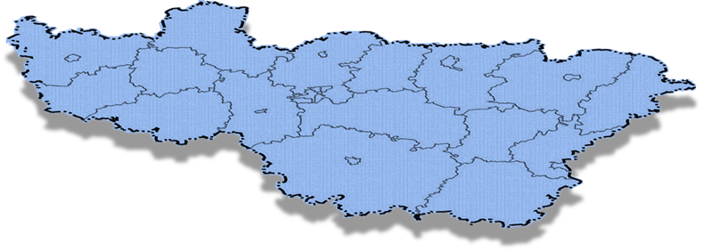
Информационный портал системы образования Владимирской области
ОХВАТ
образование33.рф
21 территория Владимирской области
«Электронный детский сад» пользователей
«Электронное допобразование» пользователя
218024
42163
547
организаций
146
организаций
«Электронная школа» пользователей
«Электронный колледж» пользователей
315249
81500
393
организаций
36
организаций
ВСЕГО 663736 пользователей систем

Slide 13
Целевые показатели
Доля обучающихся, для которых формируется цифровой образовательный профиль и индивидуальный план обучения (персональная траектория обучения) с использованием федеральной информационно-сервисной платформы цифровой образовательной среды (федеральных цифровых платформ, информационных систем и ресурсов), между которыми обеспечено информационное взаимодействие , в общем числе обучающихся по указанным программам, процент
- по программам общего образования и дополнительного образования
Год | 2019 | 2020 | 2021 | 2022 | 2023 | 2024
План | 0 | 2 | 10 | 40 | 70 | 90
- по программам среднего профессионального образования
Год | 2019 | 2020 | 2021 | 2022 | 2023 | 2024
План | 0 | 5 | 15 | 30 | 70 | 90

Slide 14
Категории обучающихся:
группы детей, временно не посещающих образовательную организацию
спортсмены
дети, временно проживающие в других регионах (странах)
обучающиеся с особыми образовательными потребностями
дети-инвалиды
одаренные дети
межшкольные или межмуниципальные группы детей, участвующие в проектной или исследовательской работе
дети, обучающиеся по программам спецкурсов по выбору, в том числе на азе других образовательных организаций
творческие, профильные группы
победители и участники олимпиад, конкурсов
участники творческих коллективов
дети с ограниченными возможностями здоровья
дети , имеющие образовательные потребности, выходящие за рамки очного обучения
часто болеющие дети
заболевшие и временно не посещающие школу
все обучающиеся региональной системы образования
обучающиеся сельских, малокомплектных ОО, имеющих проблемы с кадровым обеспечением ОП
реализация индивидуальных образовательных траекторий средствами СЭДО
сетевое взаимодействие образовательных организаций
обеспечение доступности качественного образования независимо от места проживания
организация заочной формы обучения
обеспечение образовательной мобильности обучающихся
внедрение принципов Smart education , разнообразие форматов проведения учебных занятий
Индивидуальные траектории и профили обучения в региональной системе ЭДО

Slide 15
Целевые показатели
Доля образовательных организаций, осуществляющих образовательную деятельность с использованием федеральной информационно-сервисной платформы цифровой образовательной среды (федеральных цифровых платформ. информационных систем и ресурсов), между которыми обеспечено информационное взаимодействие , в общем числе образовательных организаций процент
- по программам общего образования и дополнительного образования
Год | 2019 | 2020 | 2021 | 2022 | 2023 | 2024
План | 0 | 15 | 32 | 40 | 70 | 95
- по программам среднего профессионального образования
Год | 2019 | 2020 | 2021 | 2022 | 2023 | 2024
План | 0 | 15 | 38 | 57 | 88 | 95

Slide 18
Целевые показатели
Доля обучающихся общего образования и среднего профессионального образования, использующих федеральную информационно-сервисную платформу цифровой образовательной среды (федеральные цифровые платформы. информационные системы и ресурсы) для «горизонтального» обучения и неформального образования , процент
Год | 2019 | 2020 | 2021 | 2022 | 2023 | 2024
План | 0 | 2 | 5 | 10 | 15 | 20

Slide 19
ИОС Владимирской области
Образование 33
ОБРАЗОВАНИЕ33.РФ
Информационный портал, электронный портфолио,
АИС Электронная школа», «Электронный детский сад», «Дополнительное образование»,
система электронного и дистанционного обучения, видеоприсутствие;
сайт поддержки проектной деятельности,
Соревнования, конкурсы;
Доступ к высокотехнологичному оборудованию;
Непрерывное повышение квалификации;
Методическая и экспертная поддержка;
Развитая инфраструктура и пр.
Подготовка кадров:
Профориентация;
Предпрофессиональная и профессиональная подготовка;
Формирование компетенций.
--------------------------------------------
Сетевое взаимодействие, шефство:
Эксперты, консультанты,
лекторы;
Производственная практика и пр.
Удовлетворение образовательных запросов:
Доступ к дополнительному образованию;
Индивидуальные образовательные траектории (возможность социального лифта)
Ребенок, родитель,
Промышленные, научные предприятия, бизнес
Повышение качества образования:
Формирование образовательных результатов в соответствии с ФГОС;
Предпрофильная подготовка;
Включение тематических модулей в основную программу и пр.
--------------------------------------------
Сетевое взаимодействие:
Преподаватели;
Повышение квалификации;
Конкурсы, соревнования;
и пр.
Подготовка абитуриентов:
Профориентация;
Предпрофессиональная подготовка;
Формирование компетенций.
--------------------------------------------
Сетевое взаимодействие:
Педагоги, менторы, тьюторы;
Эксперты, консультанты, лекторы;
Повышение квалификации;
Доступ к оборудованию;
Совместные мероприятия, конкурсы и пр.
Педагоги, ОДОД, школа, МООУСО
ВУЗы, СПО

Slide 20
Целевые показатели
Доля педагогических работников общего образования, прошедших повышение квалификации в рамках периодической аттестации в цифровой форме с использованием информационного ресурса «одного окна» («Современная цифровая образовательная среда в Российской Федерации») , процент
Год | 2019 | 2020 | 2021 | 2022 | 2023 | 2024
План | 0 | 10 | 20 | 30 | 40 | 50

Slide 21
Целевые показатели
Доля обучающихся, по программам общего образования, дополнительного образования для детей и среднего профессионального образования, для которых на Едином портале государственных услуг (ЕПГУ) доступен личный кабинет "Образование", обеспечивающий фиксацию образовательных результатов, просмотр индивидуального плана обучения, доступ к цифровому образовательному профилю, включающий в себя сервисы по получению образовательных услуг и государственных услуг в сфере образования в электронной форме, в общем числе обучающихся по указанным программам, процент
Год | 2019 | 2020 | 2021 | 2022 | 2023 | 2024
План | 0 | 15 | 30 | 50 | 60 | 70

Slide 22
Целевые показатели
Доля муниципальных образований Владимирской области, в которых созданы пилотные площадки по внедрению целевой модели цифровой образовательной среды в образовательных организациях, реализующих образовательные программы общего
Год | 2019 | 2020 | 2021 | 2022 | 2023 | 2024
План | 24 | 48 | 71 | 100 | 100 | 100
Доля организаций общего образования, применяющих ресурсы региональной системы электронного и дистанционного обучения в образовательном процессе, процент
Год | 2019 | 2020 | 2021 | 2022 | 2023 | 2024
План | 15 | 30 | 50 | 70 | 90 | 90

Slide 23
Целевые показатели
Доля муниципальных образований Владимирской области, разместивших в региональном банке эффективных педагогических практик представление опыта работы пилотных образовательных организаций (инновационных площадок) по внедрению в образовательную программу современных цифровых технологий, процент
Год | 2019 | 2020 | 2021 | 2022 | 2023 | 2024
План | 24 | 48 | 71 | 100 | 100 | 100

Slide 24
ПРИОРИТЕТНЫЕ МЕРОПРИЯТИЯ
1
4
Развитие и использование ресурсов регионального портала дистанционного и электронного обучения в ОО региона
Обеспечение скорости Интернет и гарантированного трафика
Создание сети пилотных площадок по цифровизации школы, внедрение целевой модели цифровой образовательной среды во всех образовательных организациях.
2
5
Создание и развитие регионального методического портала по цифровизации образования
3
6
Создание центров цифрового образования детей, в том числе за счет федеральной поддержки, не менее 3 центров цифрового образования «IT-куб».
Создание и развитие на базе муниципальных образований базовых современных информационно - библиотечных центров и пилотных школ по внедрению электронных форм учебников.

